Slide 1
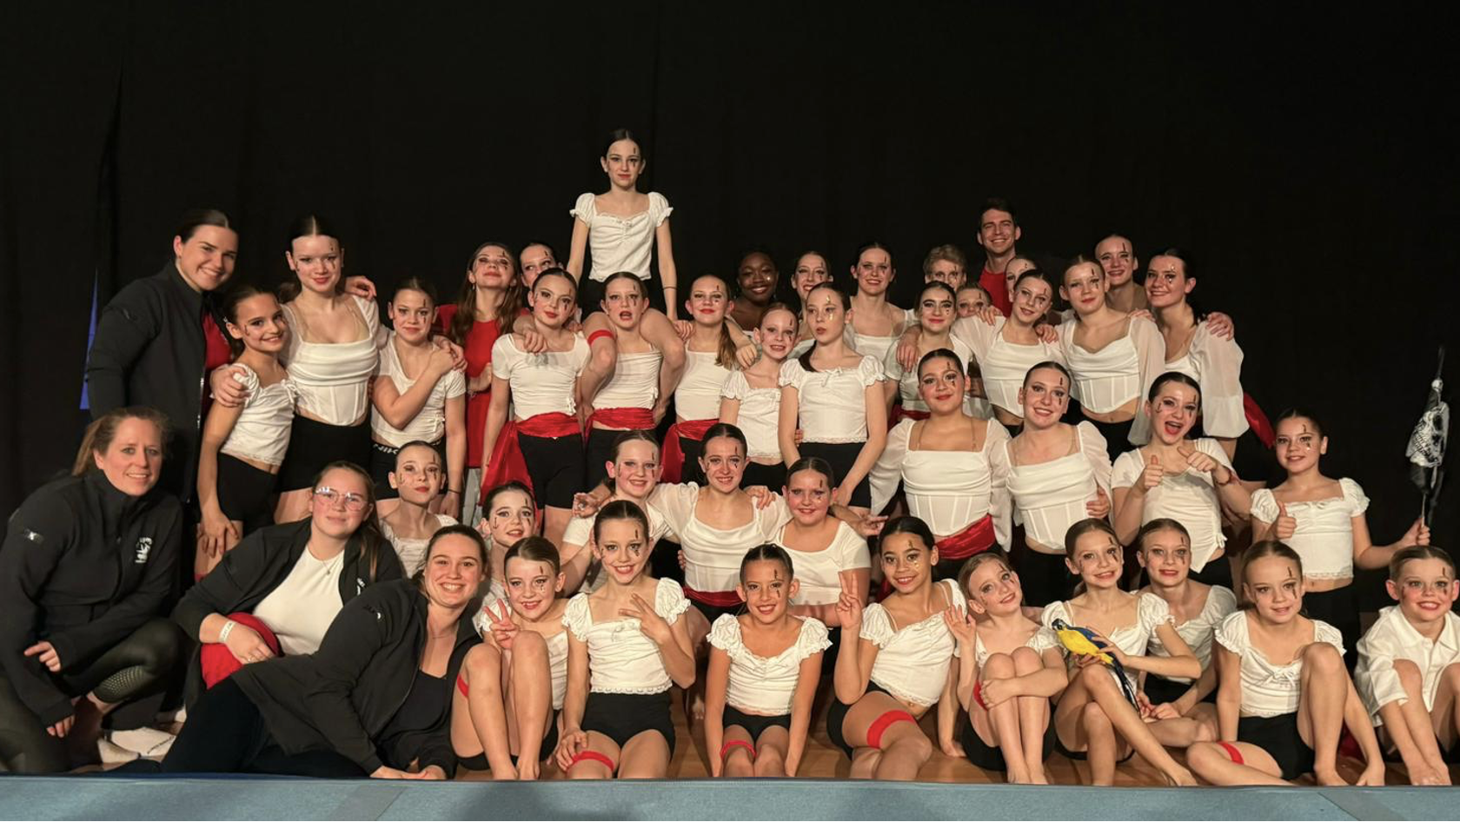

Slide 2
Agenda
Verwelkoming
Wat is DEMO
Structuur DEMO
Doelstellingen DEMO
DEMO 2024-2025

Slide 3
Verwelkoming

Slide 4
Wat is DEMO ?
Een groepsnummer van dans, gymnastiek en spektakel
Officieel: Voor Gymfed geen wedstrijddiscipline
Officieus: Wel wedstrijddiscipline in club
Nadruk op het groepsgebeuren
Alle disciplines kunnen aan bod komen

Slide 5
Structuur DEMO
Dans
Acro
Technisch
Tumbling
Demo
(vanaf 3de leerjaar)
Shownummer
Kracht
3e discipline: Ritmiek
Conditie

Slide 6
Doelstellingen DEMO
Algemeen
Een leuke groepsles voor gymnasten die graag in de schijnwerper staan en die meer uitdaging zoeken dan bij de recreatieve lessen.
Deelnemen aan evenementen/wedstrijden die aansluiten bij het niveau van de gymnasten.
Maar vooral…
Een positieve en veilige omgeving creëren.
Gymnasten ontwikkelen en dit met een zo goed mogelijke ondersteuning.
Een brede vorming geven op fysiek, coördinatief en sociaal vlak

Slide 7
Doelstellingen DEMO
Seizoen 2022-2023
Nog geen deelname aan wedstrijden
Inzetten op basis, groepsgebeuren, technische vorming
Seizoen 2023-2024
Deelname aan wedstrijden GYMFED
C niveau
Rangschikking 4de plek
Seizoen 2023-2024
Deelname aan wedstrijden GYMFED
C niveau
Plezier en werken => Resultaat?

Slide 8
Doelstellingen DEMO
Happy, Healthy and hungry zijn de 3 sleutelbegrippen
Happy
De gymnast is gelukkig in de groep
Healthy
De gymnast is fysiek gezond en blessurevrij.
De gymnast is mentaal gezond en voelt zich goed in zijn vel.
!! Blessure en pijn meteen melden !! -> training gaat door*
Hungry
De gymnast heeft zin om te evolueren en bij te leren
*In overleg met trainer, gymnast, ouder en hulpverlening. Oefeningen van kine kunnen tijdens training, aangepaste oefeningen worden voorzien als blessure dit toelaat.

Slide 9
DEMO 2024-2025

Slide 10
Deel uitmaken van het team?
Inschrijven!
https://degentiaanvzw.be/inschrijven/
€395 + €100 forfaitaire bijdrage
Team?
Trainers
Gymnasten
Ouders
Bestuur
Club

Slide 11
Trainersteam DEMO
 | GSM-NUMMER | E-MAILADRES
Stef Reymenants | 0494 67 57 11 | stef.reymenants@gmail.com
Sara Van Eyken | 0476 57 46 60 | vaneykensara@gmail.com
Sarah De Smedt | 0495 15 90 26 | sarah.de.smedt86@gmail.com
Alyssa Bastaens | 0468 14 64 82 | alyssa.bastaens@gmail.com
Lynn Van Praet | 0471 35 14 25 | vanpraet.lynn@gmail.com
Kiara Wuyts | 0478 60 55 36 | kiara.wuyts2@gmail.com

Slide 12
Trainingsuren 2024-2025
 | Wanneer | Waar | Wat | Wie
Maandag
Dinsdag | 18u30-20u00 | GBS Hinkelpad, Keerbergen | Dans | Lynn, Stef
Woensdag
Donderdag | 18u30-20u00 | GBS Hinkelpad, Keerbergen | Kracht en conditie | Alyssa, Lynn, Stef
Vrijdag
Zaterdag
Zondag | 17u00-20u00 | Sporthal Heist-op-den-Berg | Techniek | Alyssa, Lynn, Sara, Sarah/Kiara, Stef

Slide 13
Algemene afspraken
Een maximale aanwezigheid wordt nagestreefd. Demo is een discipline in groep, de afwezigheid van de een gymnast heeft ook invloed op de training van de anderen.
>70% per training (evaluaties)
Bij afwezigheid steeds de trainer verwittigen
Op voorhand = per mail
Dag zelf = via bericht/whatsapp
Tijdens de schoolvakanties en feestdagen voorzien we een apart trainingsprogramma. We zal je hiervan tijdig op de hoogte stellen.
Registreren vakantietrainingen
Minstens 5 minuten voor aanvang van de les aanwezig in de kleedkamer/gang.

Slide 14
Geen koolzuurhoudende dranken of snoep meebrengen
Geen afval achterlaten!
3 evaluaties per jaar (data in planning) waar gymnast schriftelijk wordt besproken (dec – april – juni) – mondelinge toelichting op vraag van trainers/ouder
Kleine problemen kunnen en moeten steeds voor de training gemeld worden, voor grotere problemen kan steeds een afspraak worden gemaakt met de verantwoordelijke trainer. Heb je een probleem aarzel dan niet om het te melden.
Afspraken wedstrijd – worden tegen eerste wedstrijd via mail gecommuniceerd
Transport, checklist, dagplanning, …

Slide 15
Afwezig op danstraining?
Video aanleren via link in facebookgroep tegen eerstvolgende zondag
Facebook
Extra herhalen mag altijd

Slide 16
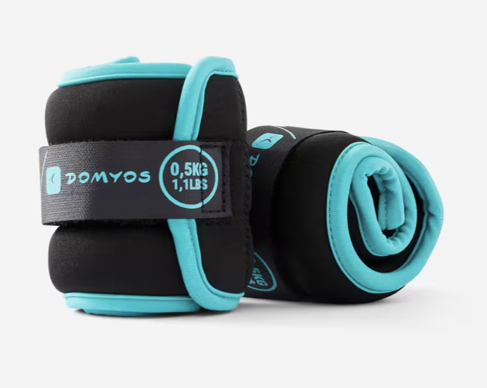
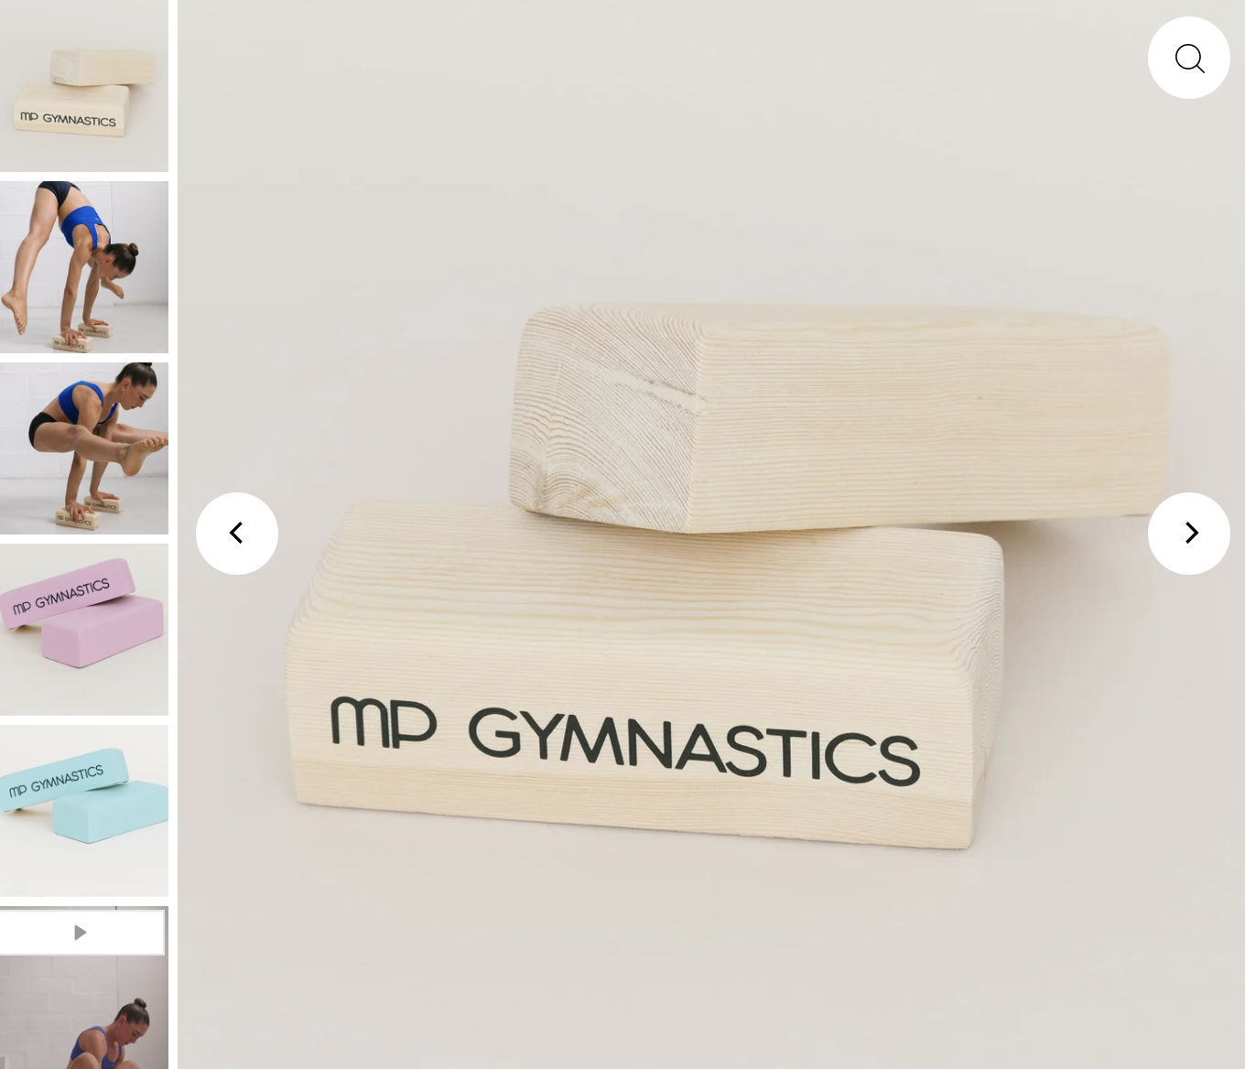
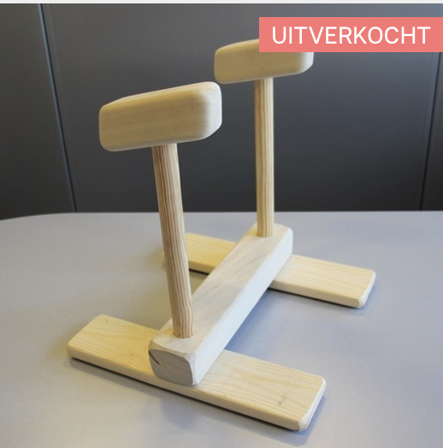
Persoonlijk materiaal
Drinkbus/flesje met water
Extra t-shirt/trui (lange mouwen) voor bovenpartners
Persoonlijke spons
Enkelgewichten (0,5 kg)
Voldoende haarrekkertjes
Kracht en technische training in short/legging
Loopschoenen voor dinsdag en donderdag
Aan te raden
Steuntje
Blokjes

Slide 17
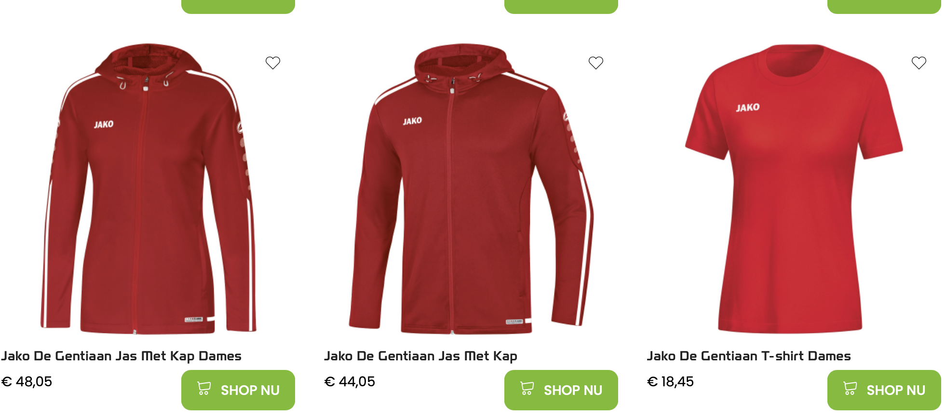
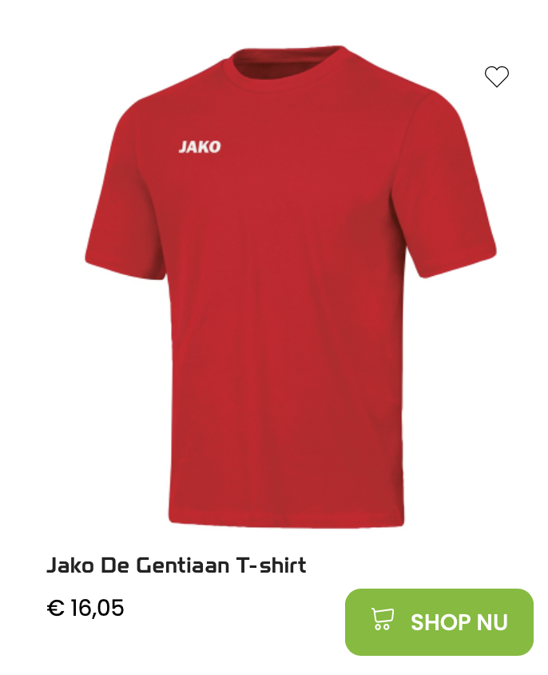
Kledij
Club training (vest en t-shirt)
Bestellen online
Tijdig bestellen
Passen JM Sport
Wedstrijdkledij
Wordt door trainers en team crea gekozen
Aangekocht via forfaitair bedrag

Slide 18
Evaluaties
Evaluatieformulier
Gesprek kan op uitnodiging of aanvraag
3x per jaar (dec-apr-jun)
Inhoud
Hierbij wordt bekeken hoeveel progressie de gymnast in de periode heeft gemaakt
Hierbij wordt de attitude van de gymnast besproken
Hierbij wordt besproken of de evolutie voldoet aan de doelstellingen en/of de gymnast het volgnde seizoen kan blijven en/of wat de eventuele opties zijn voor de gymnast. Een extra gesprek is natuurlijk altijd mogelijk en kan door beide partijen (ouders en/of trainer) worden aangevraagd
Een extra gesprek is natuurlijk altijd mogelijk en kan door alle partijen (ouders, gymnast en/of trainer) worden aangevraagd

Slide 19
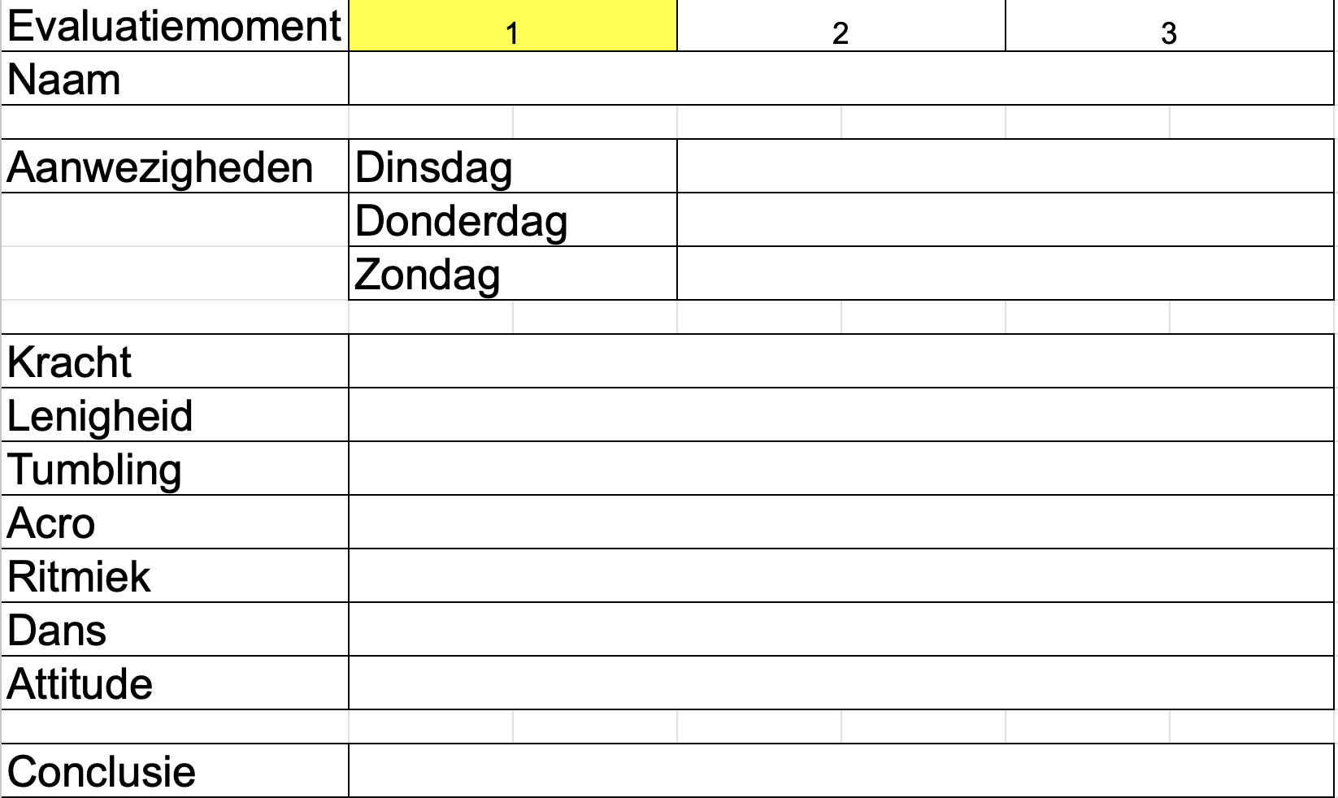

Slide 20
Communicatie
Officiële communicatie
Via mail
Vrijblijvend
Whatsappgroep ouders. Bij interesse stuur je Stef een bericht.
Onvoorziene afwezigheid
Sms of whatsapp naar de trainers/een trainer
Voorziene afwezigheid of kleine communicatie
Mail naar stef.reymenants@gmail.com
Een wrang gevoel mbt. de aanpak van een trainer?
Spreek de trainer in westie na de training aan om samen een gepast moment te vinden om het probleem en de context te bespreken. Te vermijden: sms, whatsapp, e-mail, …
Een wrang gevoel mbt. gymnast in het algemeen?
Spreek één van de trainers na de training aan om samen een gepast moment te vinden om het probleem met het trainersteam te bespreken.

Slide 21
Contact en meldpunten binnen club
Contact & info:
Turnkring De Gentiaan Rijmenam vzw
info@degentiaanvzw.be
www.degentiaanvzw.be
Maatschappelijke zetel:
Sint-Maartensberg 6, 2820 Bonheiden
Bestuur:
Elien Van Camp – Voorzitter
Kim Maresceau – Secretaris
Helena De Bruyne en Hannelore Jespers – financiën
Wietse Heldens - website
Aanspreekpunten Integriteit (API) binnen de club:
Joris Dilles
apidegentiaanvzw@gmail.com

Slide 22
Planning - kalender
Teambuilding – herfstvakantie 2024 (26/27 okt of 2/3 nov)

Slide 23
Planning - kalender
Activiteiten van de club zelf – NOTEER DEZE AL IN JE AGENDA
Spaghettidag – TBD
Verkoop paaseieren (steunactie)
Turnshow (seizoen 25-26)

Slide 24
Praktisch
Jurycursus (16/11/2024) – terugbetaling via club
Teambuilding – herfstvakantie
Vakantietrainingen elke vakantie
Vrij: 1e week paasvakantie
Vrij: Juli (opstart vermoedelijk augustus)
Feestdagen tenzij anders gecommuniceerd
Vakantietrainingen vrijblijvend
Activiteit organisatie
Oproep Team Crea

Slide 25
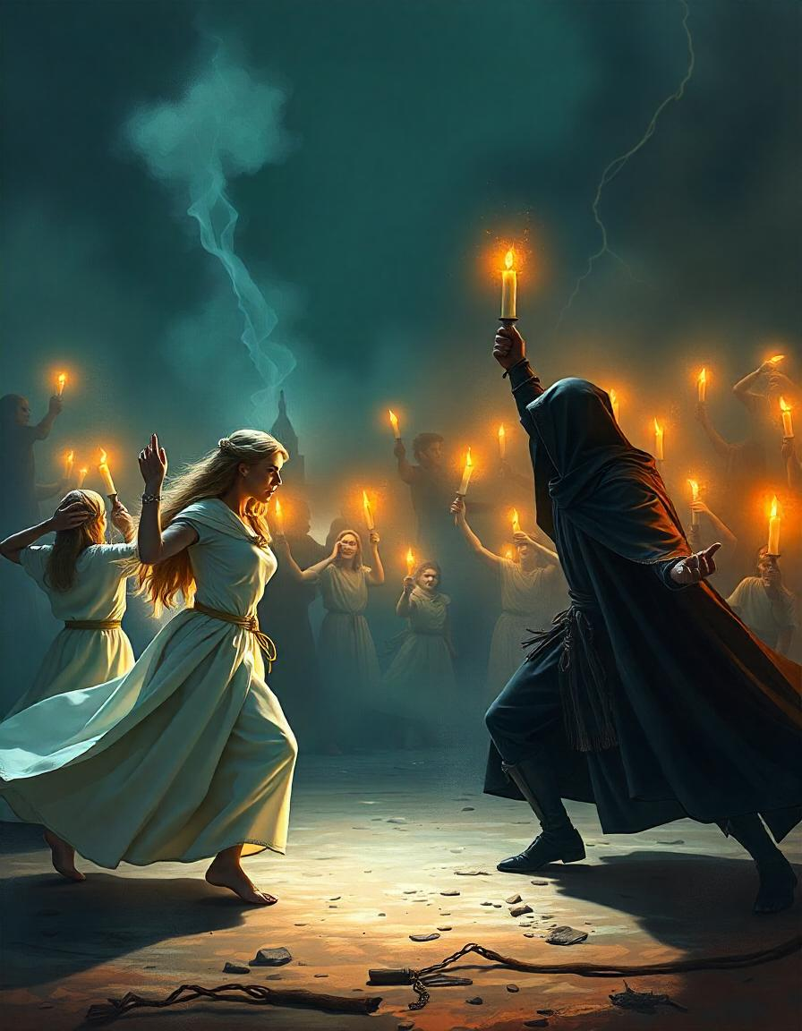
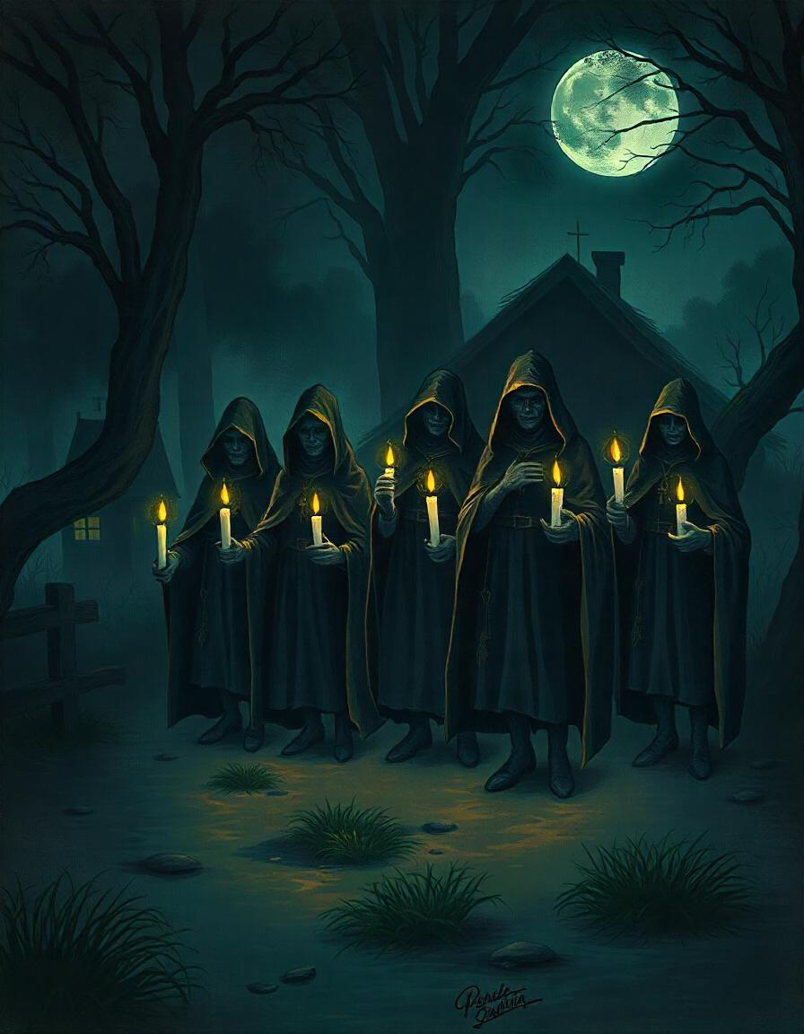
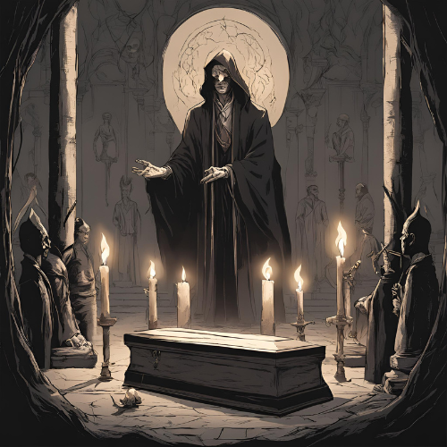
Thema

